Slide 1
步进电机实验

Slide 2
本讲主要内容
1.步进电机介绍
2.硬件设计
3.软件设计

Slide 3
1.步进电机介绍
步进电机是将电脉冲信号转变为角位移或线位移的开环控制元件。在非超载情况下，电机的转速、停止的位置只取决于脉冲信号的频率和脉冲数，而不受负载变化的影响，即给电机加一个脉冲信号，电机则转过一个步距角。这一线性关系的存在，加上步进电机只有周期性的误差而无累积误差等特点，使得步进电机在速度、位置等控制领域的控制操作非常简单。虽然步进电机应用广泛，但它并不像普通的直流和交流电机那样在常规状态下使用， 它必须由双环形脉冲信号、 功率驱动电路等组成控制系统方可使用。因此用好步进电机也非易事，它涉及机械、电机、电子及计算机等许多专业知识。

Slide 4
步进电机主要分为以下几类：
(1)永磁式(PM)
(2)反应式(VR)
(3)混合式(HB)
步进电机主要技术指标如下：
（1）相数
（2）步距角
（3）拍数
（4）保持转矩

Slide 5
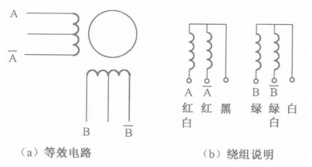
1.1 步进电机工作原理
（1）工作原理
步进电机有三线式、 四线式、 五线式和六线式， 但其控制方式均相同， 都要以脉冲信号电流来驱动。 假设每旋转一圈需要 200 个脉冲信号来励磁， 可以计算出每个励磁信号能使步进电机前进 1.8° 。 其旋转角度与脉冲的个数成正比。 步进电动机的正、 反转由励磁脉冲产生的顺序来控制。 六线式四相步进电机是比较常见的， 它的控制等效电路如下图所示：

Slide 6
（2）励磁方式
步进电机的励磁方式分为全步励磁和半步励磁两种。其中全步励磁又有一相励磁和二相励磁之分， 半步励磁又称一二相励磁。 假设每旋转一圈需要 200 个脉冲信号来励磁， 可以计算出每个励磁信号能使步进电动机前进 1.8°。简要介绍如下：
①一相励磁：在每一瞬间， 步进电机只有一个线圈导通.每送一个励磁信号， 步进电机旋转 1.8， 这是三种励磁方式中最简单的一种。
其特点是:精确度好、 消耗电力小，但输出转矩最小， 振动较大。 如果以该方式控制步进电机正转

Slide 7
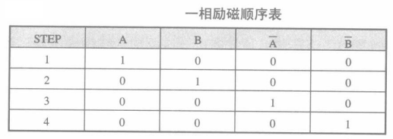

Slide 8
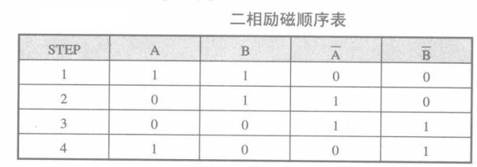
②二相励磁：在每一瞬间，步进电动机有两个线圈同时导通。每送一个励磁信号， 步进电机旋转 1.8。
其特点是： 输出转矩大， 振动小， 因而成为目前使用最多的励磁方式。 如果以该方式控制步进电机正转， 对应的励磁顺序见下表。 若励磁信号反向传送， 则步进电机反转。

Slide 9
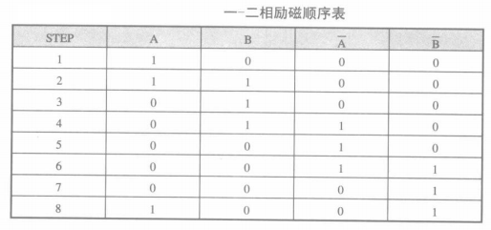
③一二相励磁：为一相励磁与二相励磁交替导通的方式。 每送一个励磁信号， 步进电机旋转 0.9。
其特点是:分辨率高， 运转平滑， 故应用也很广泛。 如果以该方式控制步进电机正转，对应的励磁顺序见下表。 若励磁信号反向传送， 则步进电机反转。

Slide 10
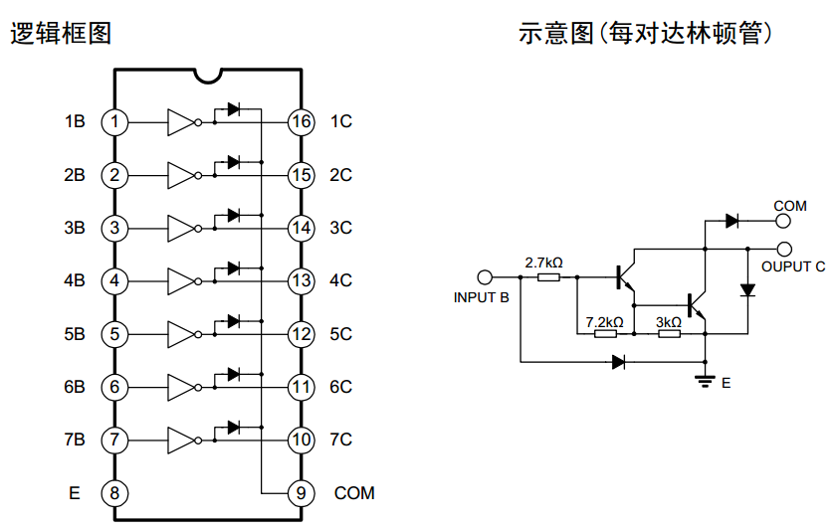
1.2 ULN2003芯片介绍
ULN2003是一个单片高电压、高电流的达林顿晶体管阵列集成电路。它是由7对NPN达林顿管组成的，它的高电压输出特性和阴极箝位二极管可以转换感应负载。单个达林顿对的集电极电流是500mA。达林顿管并联可以承受更大的电流。此电路主要应用于继电器驱动器，字锤驱动器，灯驱动器，显示驱动器（LED气体放电），线路驱动器和逻辑缓冲器。ULN2003的每对达林顿管都有一个2.7k串联电阻，可以直接和TTL或5V CMOS装置。

Slide 11
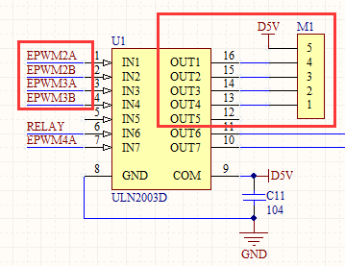
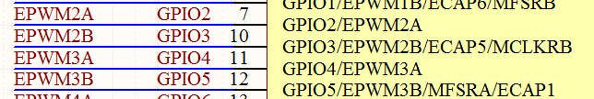
2.硬件设计

Slide 12
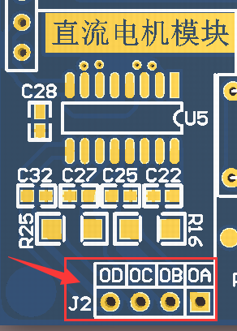
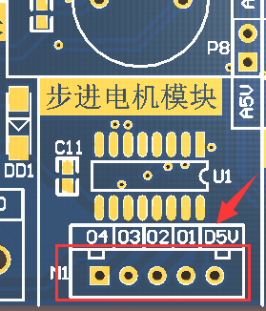
3.软件设计
本章所要实现的功能是：通过K1、K2键控制四线双极性步进电机的正反转，并且控制LED1指示灯不断闪烁，提示系统正在运行。程序框架如下：
（1）初始化电机IO口（使能对应IO外设时钟、配置IO为普通IO功能和输出模式、上拉设置等）
（2）按键检测程序
（3）电机控制程序

